Slide 1
Geografia (LE006) Corso di Studio LE01 - DISCIPLINE STORICHE E FILOSOFICHE LE04 – Lingue e letterature straniere
Ppt
a.a. 2022-2023

Slide 2
La geografia umana e l’interpretazione del mondo odierno
Sergio Zilli
Ppt 1

Slide 3
La geografia nasce per raccontare il paesaggio.
Il suo racconto non è il paesaggio, ma soltanto una sua rappresentazione, cioè una interpretazione delle forme di rapporto fra uomo e ambiente.
Questa interpretazione può assumere diversi aspetti, a seconda di chi è chiamato a proporla, a seconda dei punti di vista.

Slide 4
Nel caso di questo corso di geografia si intende presentare una visione del paesaggio che consenta di leggere le vicende che avvengono nelle relazioni fra la società e il territorio e quindi di proporre un punto di vista che dia una delle possibili spiegazioni sul mondo in cui viviamo.

Slide 5
Infatti la descrizione del paesaggio è una riflessione sulla società, sulle modalità del suo sviluppo, sulle crisi che si presentano, sulle prospettive future e soprattutto sulle possibili risposte.

Slide 6
Geografia
PROGRAMMA PER NON FREQUENTANTI
Alyson L. Greiner, Giuseppe Dematteis, Carla Lanza, Geografia umana. Un approccio visuale, Utet, Novara, 2012 e successive edizioni
Massimo Quaini, Dopo la geografia, Roma, L’Espresso, 1978
Giuseppe Dematteis, Le metafore della terra, Milano, Feltrinelli, 1985.
Giuseppe Dematteis, Geografia come immaginazione. Tra piacere della scoperta e ricerca di futuri possibili, Milano, Donzelli, 2021
Franco Farinelli, Geografia. Un’introduzione ai modelli del mondo, Torino, Einaudi, 2003.
PROGRAMMA PER FREQUENTANTI comunicato durante il corso.

Slide 7
Il manuale

Slide 8
Cos’è la geografia umana
Ambiente, società, territorio
Popolazione e migrazioni
Lingue, gruppi umani, etnie e religioni
Geografia culturale e la globalizzazione
Geografia dello sviluppo
Geografia dell’agricoltura
Cambiamenti geografici per l’industria e i servizi
La circolazione: flussi, reti e nodi
Geografia urbana
Geografia politica

Slide 9
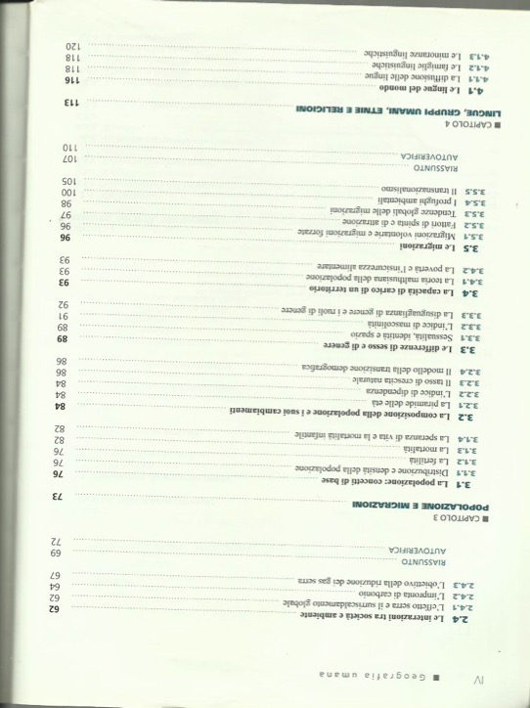

Slide 10
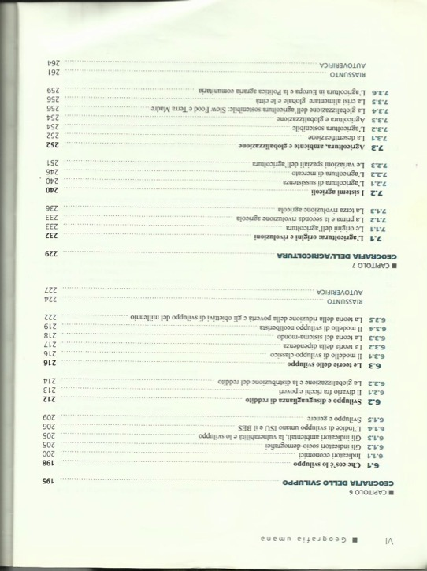

Slide 11
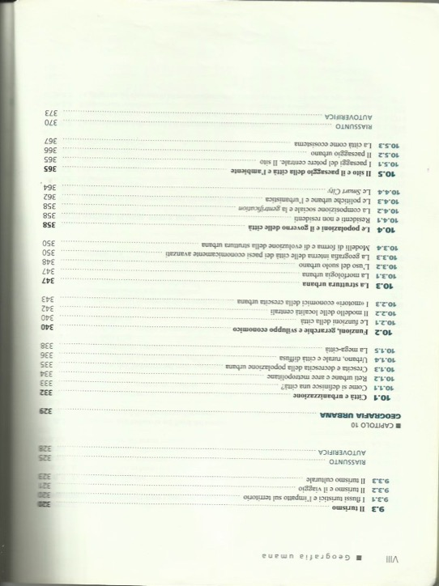

Slide 12
Altri testi 1
1978

Slide 13
Prima della geografia
Il passato prossimo delle nostre geografie
Dopo la geografia

Slide 14
Altri testi 2
Ambiguità della geografia
Geo-grafie del passato
Terra e territorio
La rappresentazione geografica «normale»
La geografia come metafora
La geografia come scoperta
1985

Slide 15
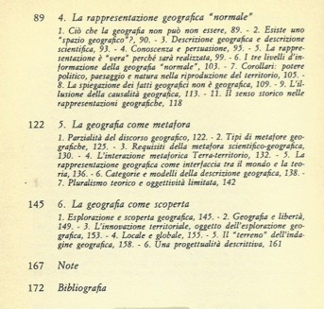
1985

Slide 16
Altri testi 3
La piramide e il triangolo
Il paesaggio, il soggetto, il luogo
La città, la mappa, lo spazio
2003

Slide 17
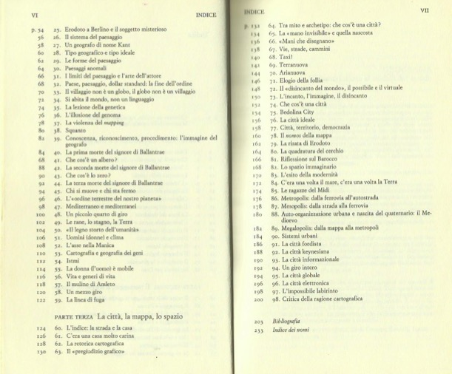
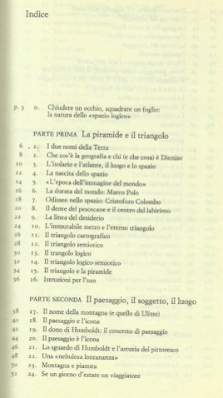

Slide 18
Altri testi 4
2021

Slide 20
Orario Lezioni
Lunedì 9-11
Martedì 12-14
Mercoledì 9-10
Lezioni frontali con proiezione di presentazioni power point, conferenze di relatori esterni,
escursioni,
visione di film,
(se possibile) un seminario

Slide 21
prassi
Solamente gli studenti presenti in aula saranno considerati frequentanti. (raccolta firme )
Si richiede una frequenza attiva, critica e partecipativa.
La disponibilità della registrazione delle lezioni su Teams è gestita dalle linee guida dell'ateneo.
I materiali usati nel corso delle lezioni saranno in genere disponibili sulle piattaforme Moodle e Teams.

Slide 22
ricevimento
via Lazzaretto Vecchio 8, III piano, st. 306
Di solito ogni giorno, compatibilmente con le lezioni
Email: zillis@units.it

